Slide 1

Mobile
Programming
안네
2010551150

Slide 2
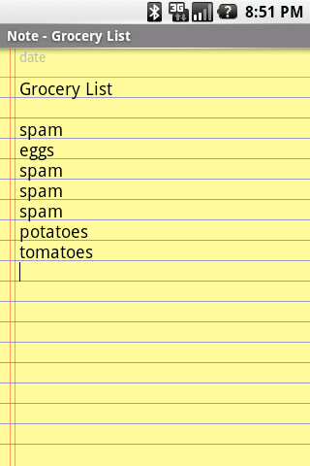
왜 필요한가요?
여행
출장
어학연수
교환학생
기타

Slide 3
왜 필요한가요?
복잡한 노트 대신에
Mini Trip 노트
1. 각 나라 / 목적지 노트
2. 각 목적지의 리스트 정리
3. 당시 필요한 정보 제공

Slide 4

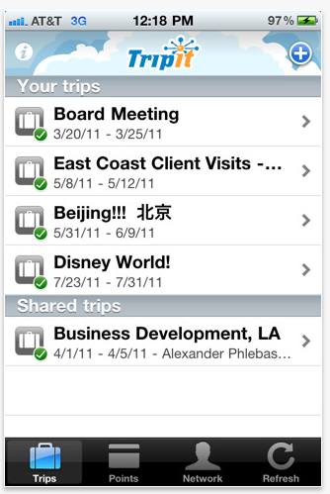
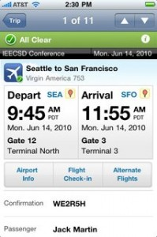
참조 앱

Slide 5
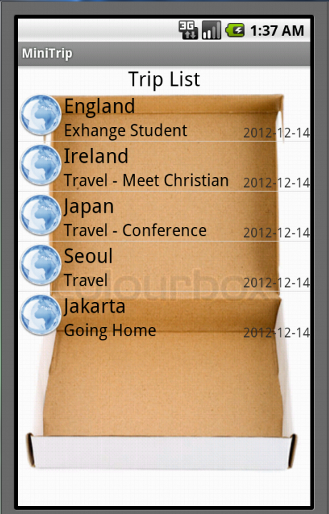
어떻게 사용하는가요?
각 목적지 별 데이터 정리
각 목적지 리스트의 목적 /
Event
각 데이터 입력 시간
버튼 없이 메뉴로 되어 있어
보기 쉽게

Slide 6
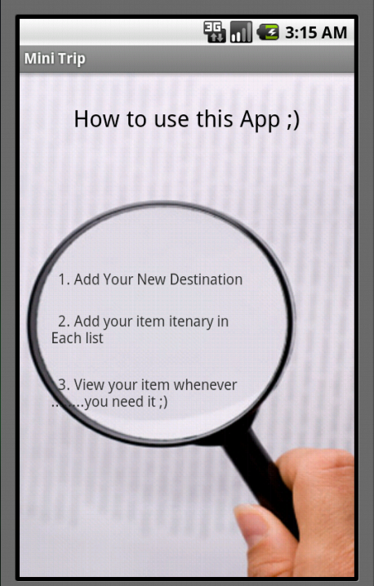
작품 시연

Slide 7
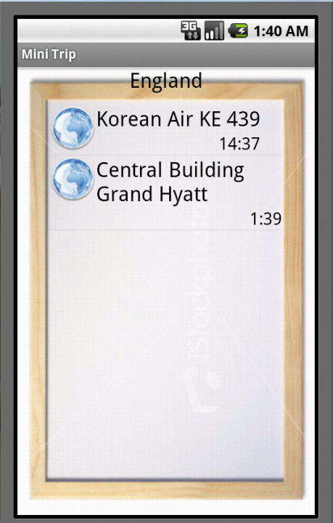
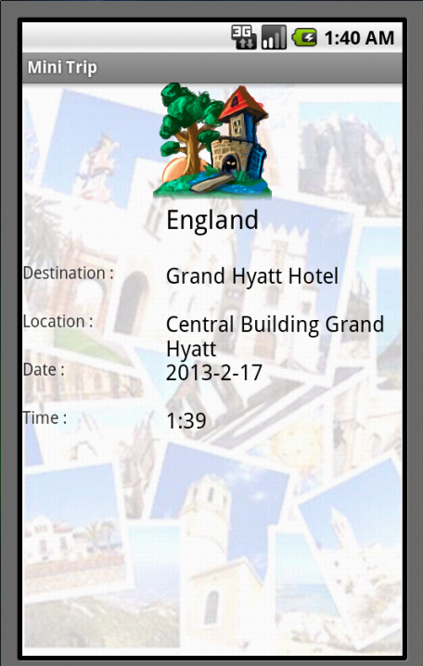
작품 시연

Slide 8
장점
각 나라 별 정보를 깔끔하게 정리 되어 있음
각 아이템 정확한 정보 저장
했던 여행을 저장하여 추억이 됨
보기 쉬움
사용하기 쉬움
디자인 깔끔

Slide 9
단점
각 아이템 정보 부적
이미지 파일 없음
종료 버튼 필요

Slide 10
개선 사항 및 계획
각 아이템 정보 추가
종료 버튼 추가
버그 처리
맵과 연결
SNS으로 연결

Slide 11
계획 목표
클라우드로 연결 할수 있도록
한 앱을 가지고 더 많은 Amazing한 앱을 개발
Special Thanks
김종우 교수님
Adelyn Yunita
Delphine

Slide 12
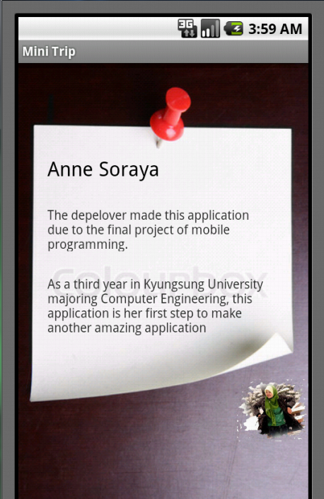
감사합니다

